Slide 1
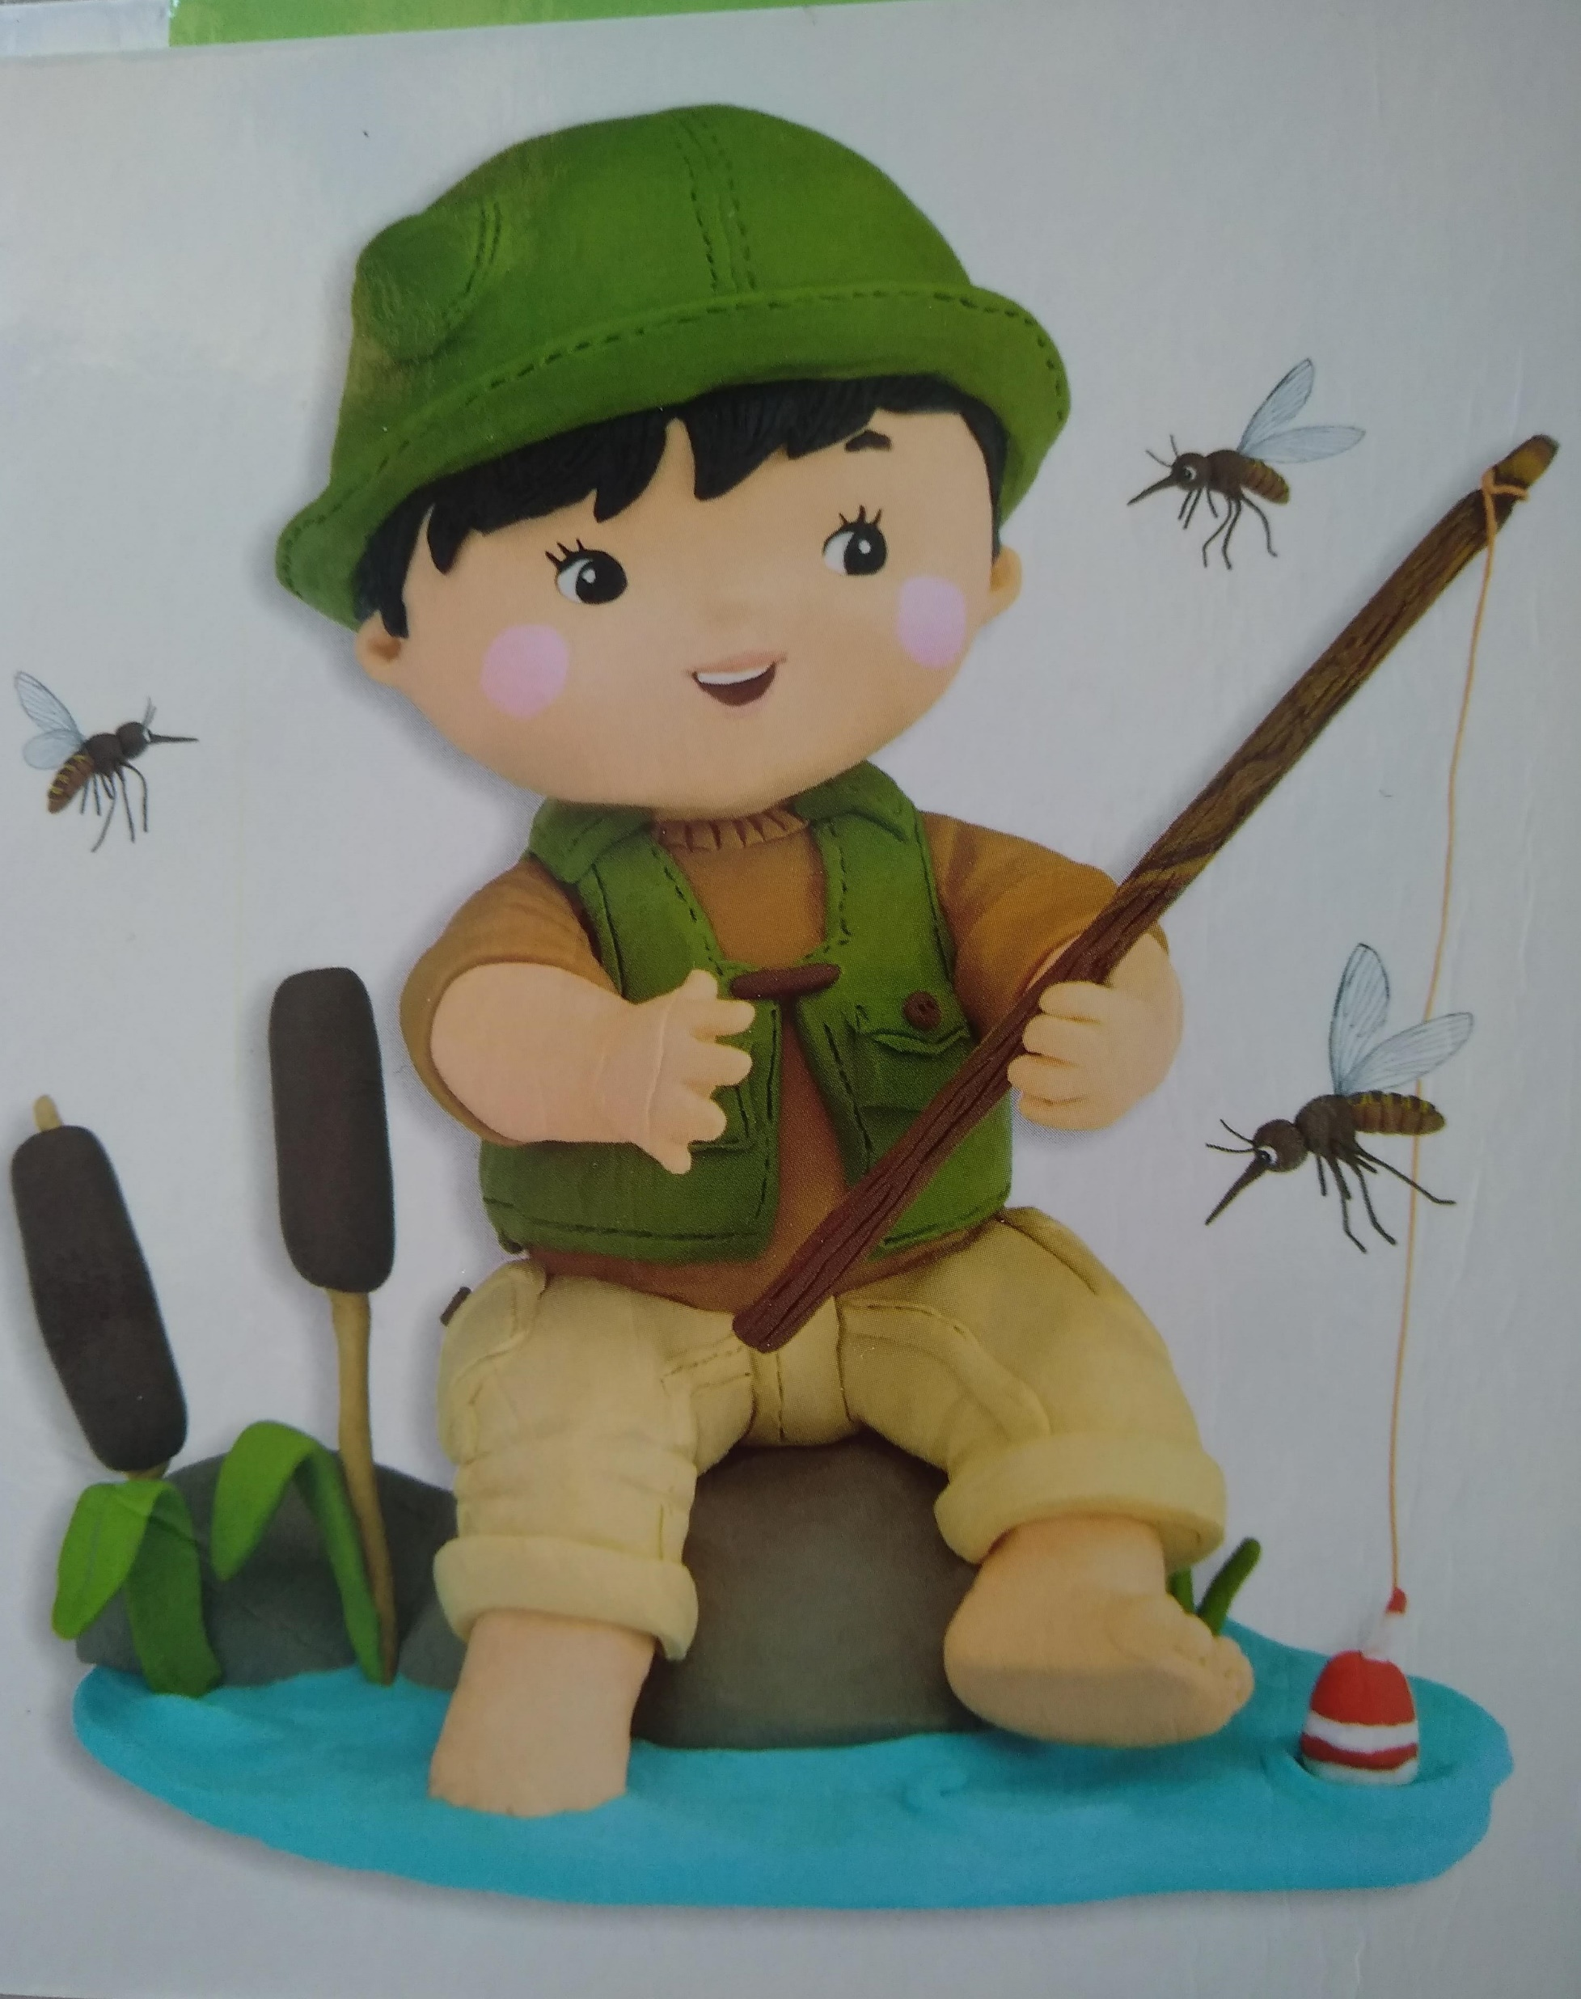
Je suis le moustique , j’aime la chaleur et l’eau, mais attention
je pique!
Page 1/3

Slide 2
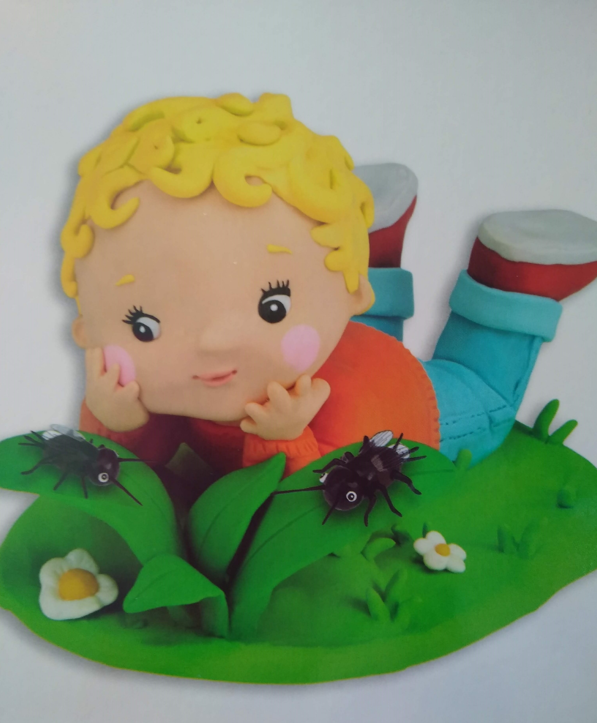
Je suis le grillon. Je suis souvent caché dans des trous, mais dès qu’il fait beau je me dore au soleil et je chante.
Je suis la cigale. Je chante toute la journée mais je m’arrête à la nuit tombée.
Page 2/3

Slide 3
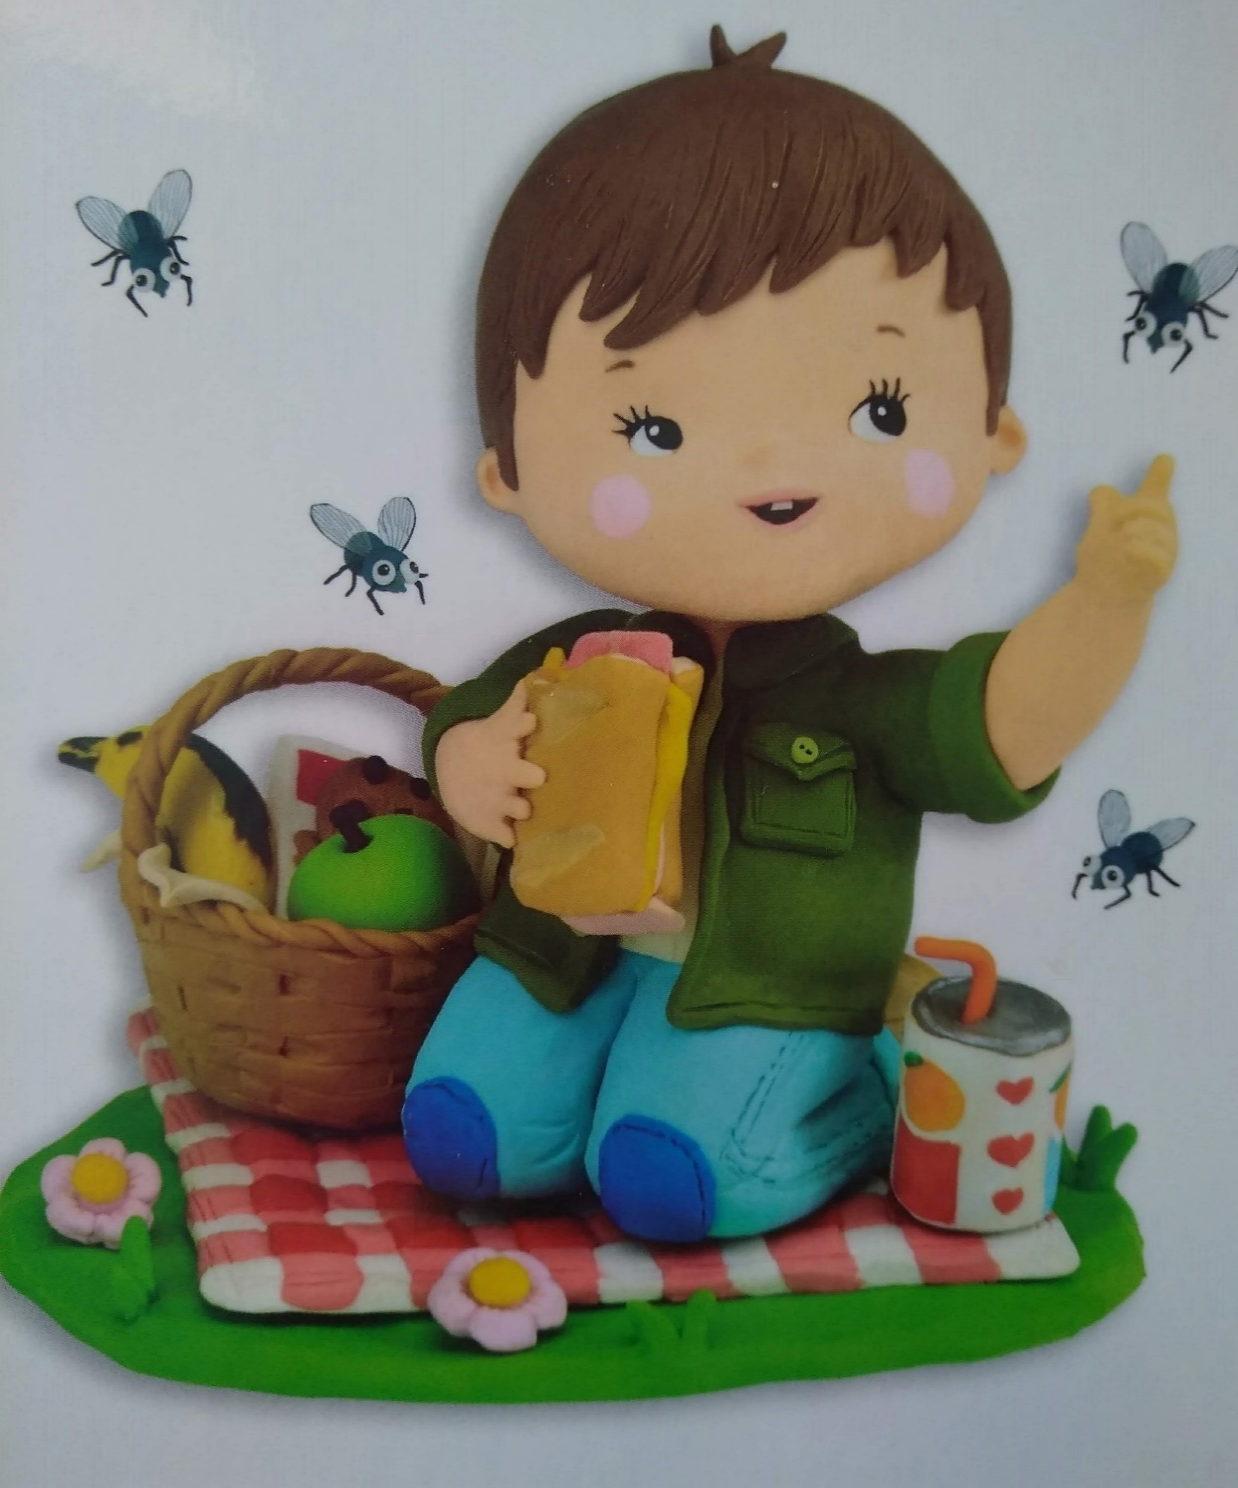
Je suis l’abeille. J’aime butiner les fleurs en été. Je fabrique du bon miel. Mais attention, je pique si j’ai peur!
Je suis la mouche. Je vole en été. Je me pose sur tout ce qui se mange.
Page 3/3

